Slide 1

Resultados do PAIC
Cooperação como estratégia de transformação da Educação Pública

Slide 2

O que será mostrado nessa apresentação?
1 - O aluno beneficiado pelo PAIC possui em média 1 (um) ano a mais de aprendizado, com o nível máximo de implementação.
2 - Com a expansão do PAIC, em todo o território, a estimativa do potencial de benefício econômico no PIB, em termos de aumento da renda das famílias, pode alcançar R$9,9 bi.
3 – O PAIC colocou Rondônia em 1º lugar na Região Norte e 5º lugar entre os estados.
4 – Melhores resultados de aprendizagem na Educação Pública beneficiará o Orçamento Municipal.

Slide 3

Resultados
do programa

Slide 4

Resultados do SAERO indicavam a eficácia do PAIC desde 2022
8 das melhores escolas da rede pública são unidades que participam do PAIC.

Slide 5
Em 2022
Tratamento vs Controle
Aprendizado Adequado
Língua Portuguesa
Escolas
PAIC
52%
+9 P.P
Segundo os resultados do SAERO, as escolas que participam do PAIC apresentam um percentual de estudantes com aprendizado adequado em Língua Portuguesa 9 pontos percentuais superior ao das escolas que não fazem parte do programa.
Demais escolas
43%
Tamanho Amostral:
Escolas PAIC = 71
Demais Escolas = 150
Critérios:
| - Ter avaliado, pelo menos, 20 alunos do ano escolar;
|| - Ter, no mínimo, 80% dos estudantes matriculados avaliados pelo SAERO.
*Língua Portuguesa – 2° Ano do Ensino Fundamental

Slide 6
Em 2022
Tratamento vs Controle
Aprendizado Adequado
Matemática
Escolas
PAIC
42%
Após um ano de implementação do PAIC, análises preliminares feitas com dados do SAERO mostram que as escolas que aderiram ao programa apresentam desempenho em Matemática 7 pontos percentuais superior ao das escolas que não fazem parte do programa.
+7 P.P
Demais escolas
35%
Critérios:
| - Ter avaliado, pelo menos, 20 alunos do ano escolar;
|| - Ter, no mínimo, 80% dos estudantes matriculados avaliados pelo SAERO.
Tamanho Amostral:
Escolas PAIC = 71
Demais Escolas = 150

Slide 7
Em 2022
Padrões de Desempenho
Língua Portuguesa
Avançado = 77%
PAIC
Promovendo excelência com equidade na educação
99%
Nível adequado
Proficiente = 22%
Básico = 01%
Abaixo do básico = 0%
Tamanho Amostral:
140 estudantes
A Escola Maria de Abreu Bianco, da rede municipal de Monte Negro, alcançou o 1° lugar no SAERO com 99% dos alunos do 2° ano nível adequado e nenhum estudante no nível abaixo do básico.

Slide 8
Entre 2022 e 2023
Aprendizado Adequado
Língua Portuguesa
2023
68%
+23 P.P.
2022
45%
Análises preliminares dos resultados do SAERO indicaram que as redes municipais aumentaram 23 p.p. O percentual de estudantes no nível adequado em Língua Portuguesa, saltando
de 45% para 68%.

Slide 9
Entre 2022 e 2023
Aprendizado Adequado
Matemática
2023
71%
+33 P.P.
Análises preliminares dos resultados do SAERO indicam que as redes municipais aumentaram
33 p.p. O percentual de estudantes no nível adequado em Matemática, saltando de 38% para 71%.
2022
38%

Slide 10
Comparativo de desempenho entre 2023 e 2022 em Matemática
2022 – 2° ano - MT
2023 – 2° ano - MT
Avançado = 9%
Avançado = 26%
38%
adequado
71%
adequado
Proficiente = 29%
Proficiente = 45%
Básico = 36%
Básico = 23%
Abaixo do básico = 27%
Abaixo do básico = 6%

Slide 11
Comparativo de desempenho entre 2022 e 2023 em Língua Portuguesa
2022 – 2° ano
2023 – 2° ano
Avançado = 17%
Avançado = 35%
45%
adequado
Proficiente = 28%
68%
adequado
Proficiente = 33%
Básico = 29%
Básico = 20%
Abaixo do básico = 26%
Abaixo do básico = 12%
Aumento de 51.1%

Slide 12

EDUCAÇÃO COM QUALIDADE E EQUIDADE
Em 2022, 3.9 mil estudantes estavam no nível abaixo do básico*.
Em 2023, um avanço significativo:
Redução desse número para 2.2 mil.
*Língua Portuguesa – 2° Ano do Ensino Fundamental

Slide 13
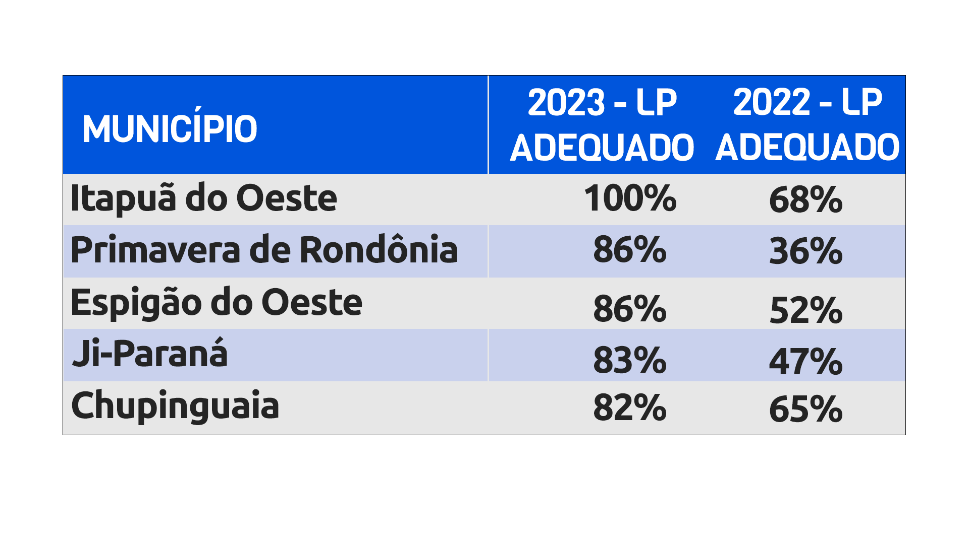
Quais municípios são destaque?
Língua Portuguesa - 2º ano do Ensino Fundamental

Slide 14
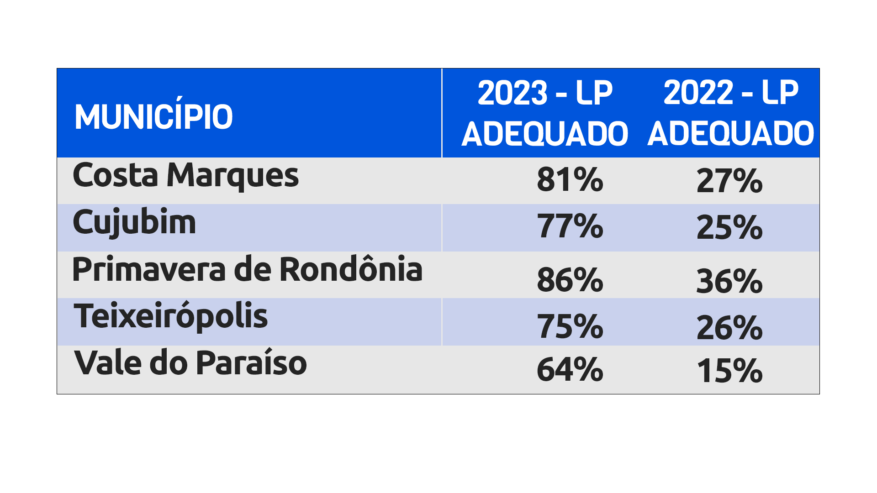
Quais municípios são destaque?
Língua Portuguesa - 2º ano do Ensino Fundamental

Slide 15
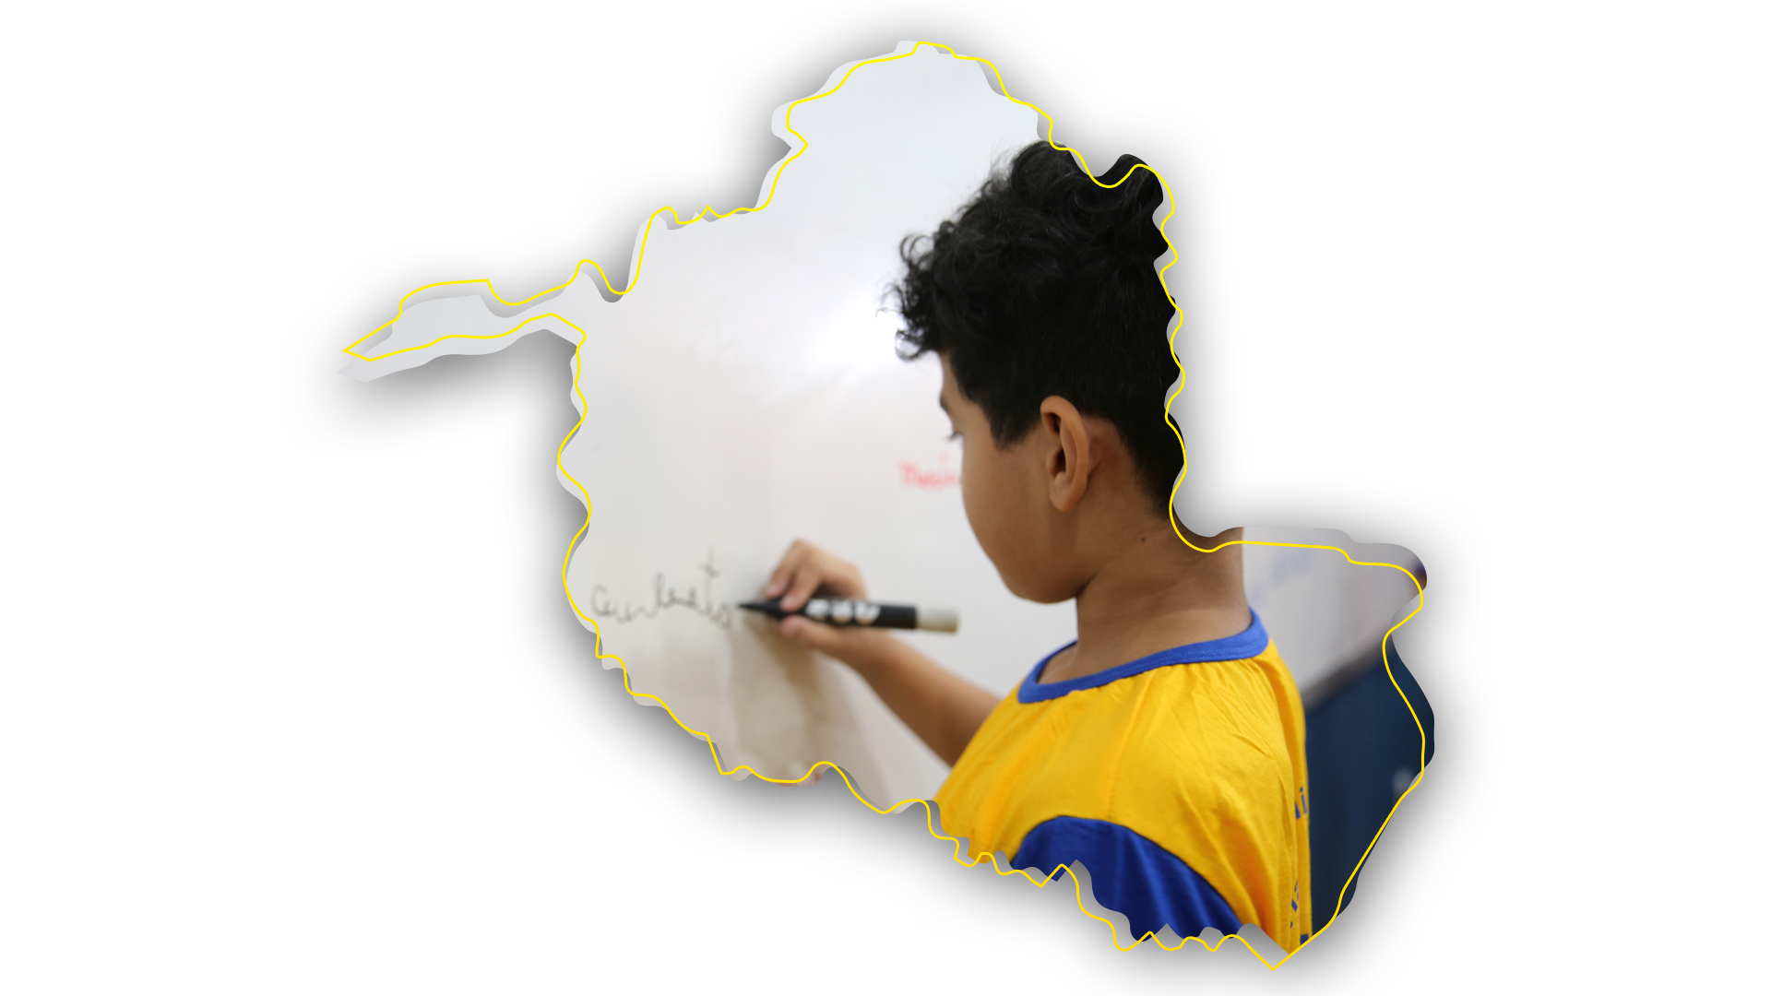
Como era Rondônia no cenário nacional?
Apenas 40% dos estudantes de RO foram considerados alfabetizados no 2º ano.
Com esse resultado, RO ficou na 17ª posição.

Slide 16
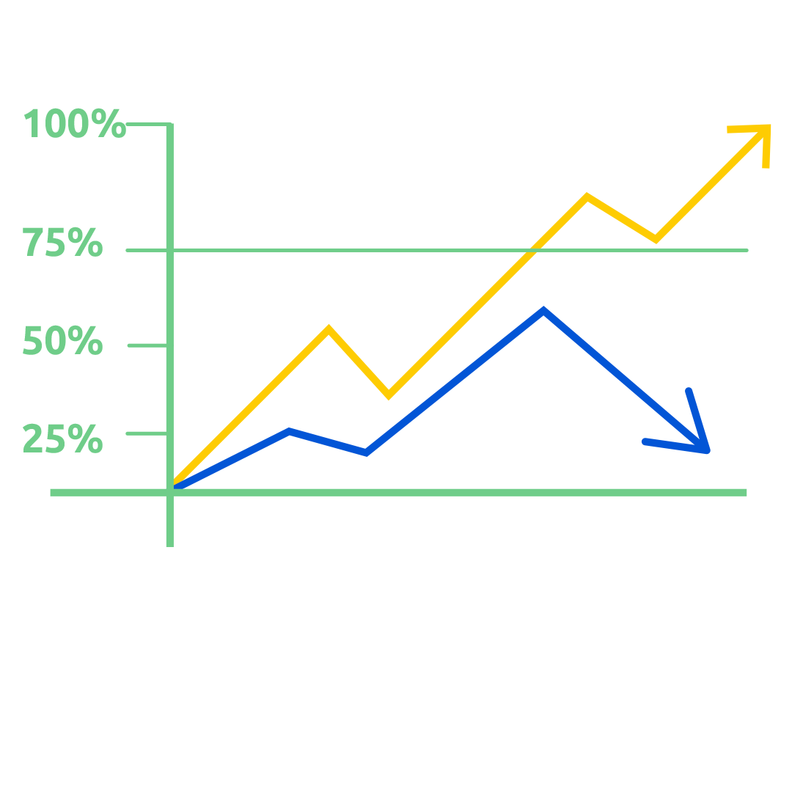
Como está Rondônia no cenário nacional hoje?
1º
em crescimento em alfabetização
5º
no ranking de Estados

Slide 17
● O objetivo geral é realizar um estudo aleatorizado controlado para avaliação de impacto do Programa de Aprimoramento da Política de Alfabetização na Idade Certa.
● A avaliação de impacto testa a causalidade entre as ações desenvolvidas no PAIC, quanto à implementação da política de formação continuada dos professores (frente pedagógica) e da sistemática de acompanhamento pedagógico (frente de gestão), em relação aos níveis de proficiência dos alunos dos 2º e 3º anos em Língua Portuguesa e matemática, com base nas habilidades da Base Nacional Comum Curricular.
AVALIAÇÃO DE IMPACTO
Análise da contribuição do PAIC para os resultados de aprendizado a partir das avaliações externas (SAERO 2022 e 2023)

Slide 18
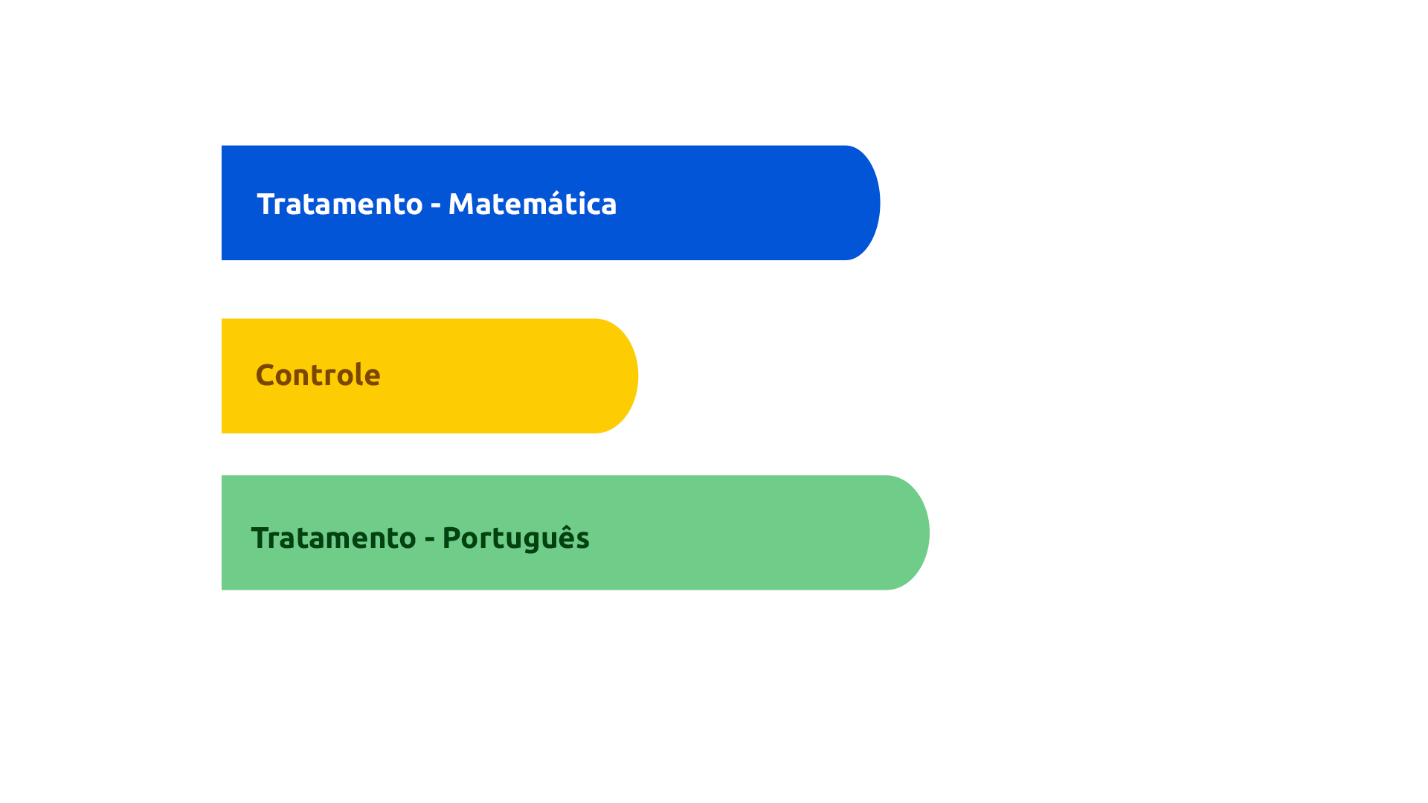
RESULTADOS DA AVALIAÇÃO DE IMPACTO
ITT: Efeito Médio do Tratamento e comparação de resultado do Grupo de Tratamento e Controle
Escolas que receberam o PAR foram entre 48% e 62% mais eficientes em entregar aprendizado já que forneceram a seus alunos 62% mais aprendizado em português e 48% mais aprendizado em matemática.
ANÁLISE CUSTO-EFETIVIDADE
No mesmo prazo de um ano, as escolas do tratamento aprenderam o que se aprenderia em 1,6 ano em português e 1,48 ano em matemática.

Slide 19

RESULTADOS DA AVALIAÇÃO DE IMPACTO
ITT: Efeito Médio do Tratamento e comparação de resultado do Grupo de Tratamento e Controle
O aluno beneficiado pelo PAIC possui em média 1 (um) ano a mais de aprendizado, com o nível máximo de implementação
0,29 DP = 1 ano de aprendizagem​

Slide 20
RESULTADOS DA AVALIAÇÃO DE IMPACTO
EFEITO DO PAIC NA APRENDIZAGEM DO ALUNO NO NÍVEL DE IMPLEMENTAÇÃO MÁXIMO
+
=
1 ano de +
Aprendizagem
R$ 12.846
R$ 89
Custo aluno ano em uma escola municipal
Custo do PAIC por aluno, o que representa um adicional de 0,69%
Se considerarmos que o custo do PAIC é de R$89
E se considerarmos que o PAIC, em contrapartida, melhora em 33 pontos o desempenho do estudante, o que equivale a um ano a mais de aprendizado
Logo por um custo de R$89 colocamos os estudantes 1 ano na frente em termos de aprendizado

Slide 21

RESULTADOS DA AVALIAÇÃO DE IMPACTO
Dose Response: Comparação de resultado no grupo de tratamento a partir da diferença do nível de implementação.
Relação entre a participação nas formações e o incremento de aprendizado

Slide 22
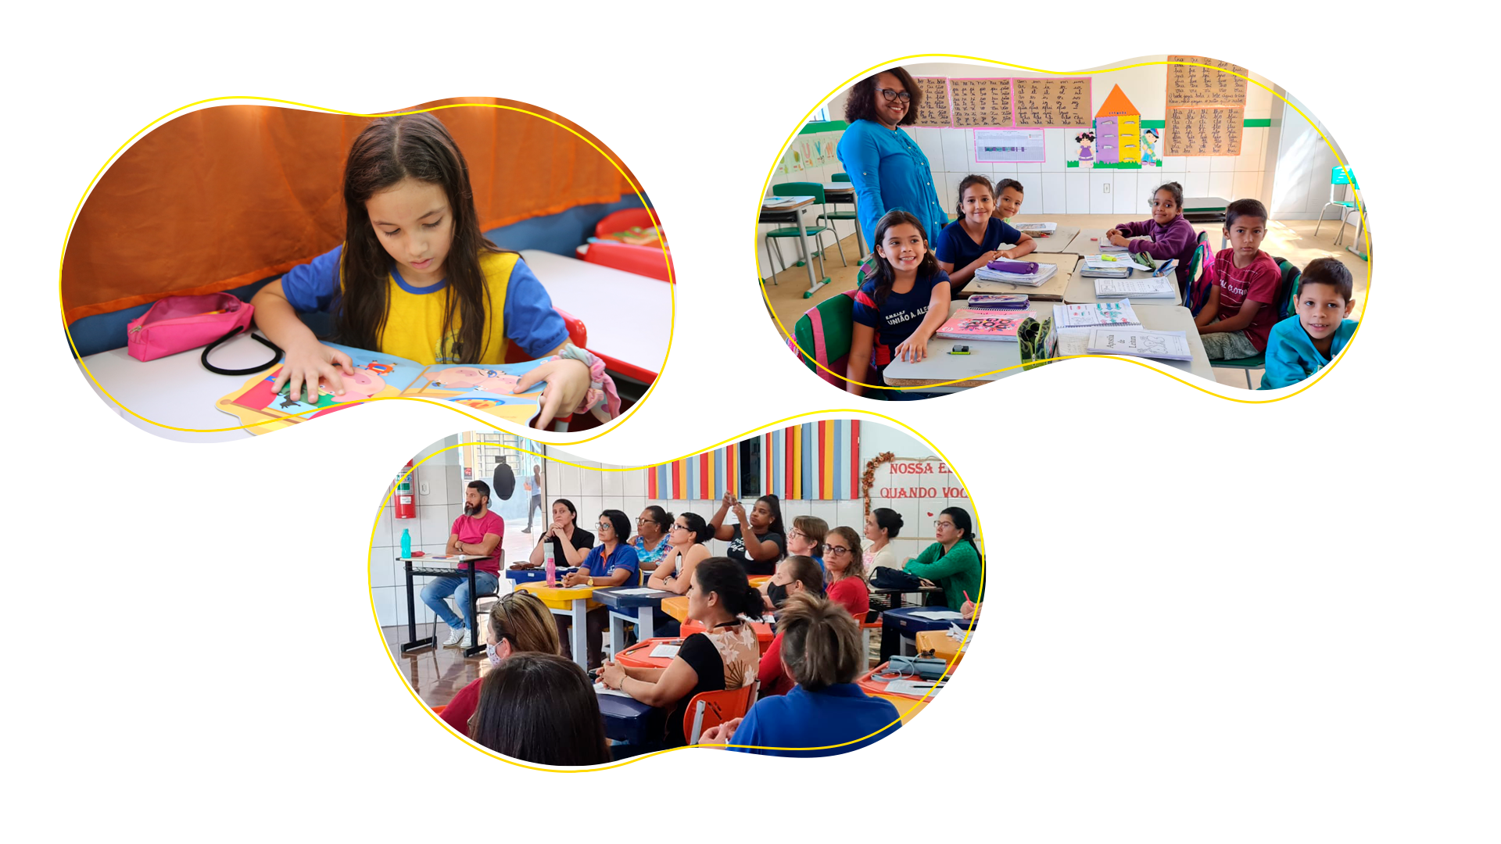
RESULTADOS DA AVALIAÇÃO DE IMPACTO
Benefício econômico longitudinal considerando a idade economicamente ativa dos estudantes.
Cada aluno pode ganhar R$ 106 mil reais de renda adicional
R$ 89 reais
por aluno
R$ 2,5 a 6 bilhões de renda adicional das famílias

Slide 23

RESULTADOS DA AVALIAÇÃO DE IMPACTO
Dose Response: Comparação de resultado no grupo de tratamento a partir da diferença do nível de implementação.
Comparação das notas dos alunos em relação ao nível de frequência dos professores e equipe gestora da escola na formação.

Slide 24
RESULTADOS DA AVALIAÇÃO DE IMPACTO
Benefício econômico longitudinal considerando a idade economicamente ativa dos estudantes
Com a expansão do PAIC em todo o território, a estimativa do potencial de benefício econômico no PIB, em termos de aumento da renda das famílias, pode alcançar:
R$ 9,9 bi

Slide 25


Todas
52
redes municipais
e a rede estadual
de educação passam a ser contempladas pelas ações do Programa.

Slide 26
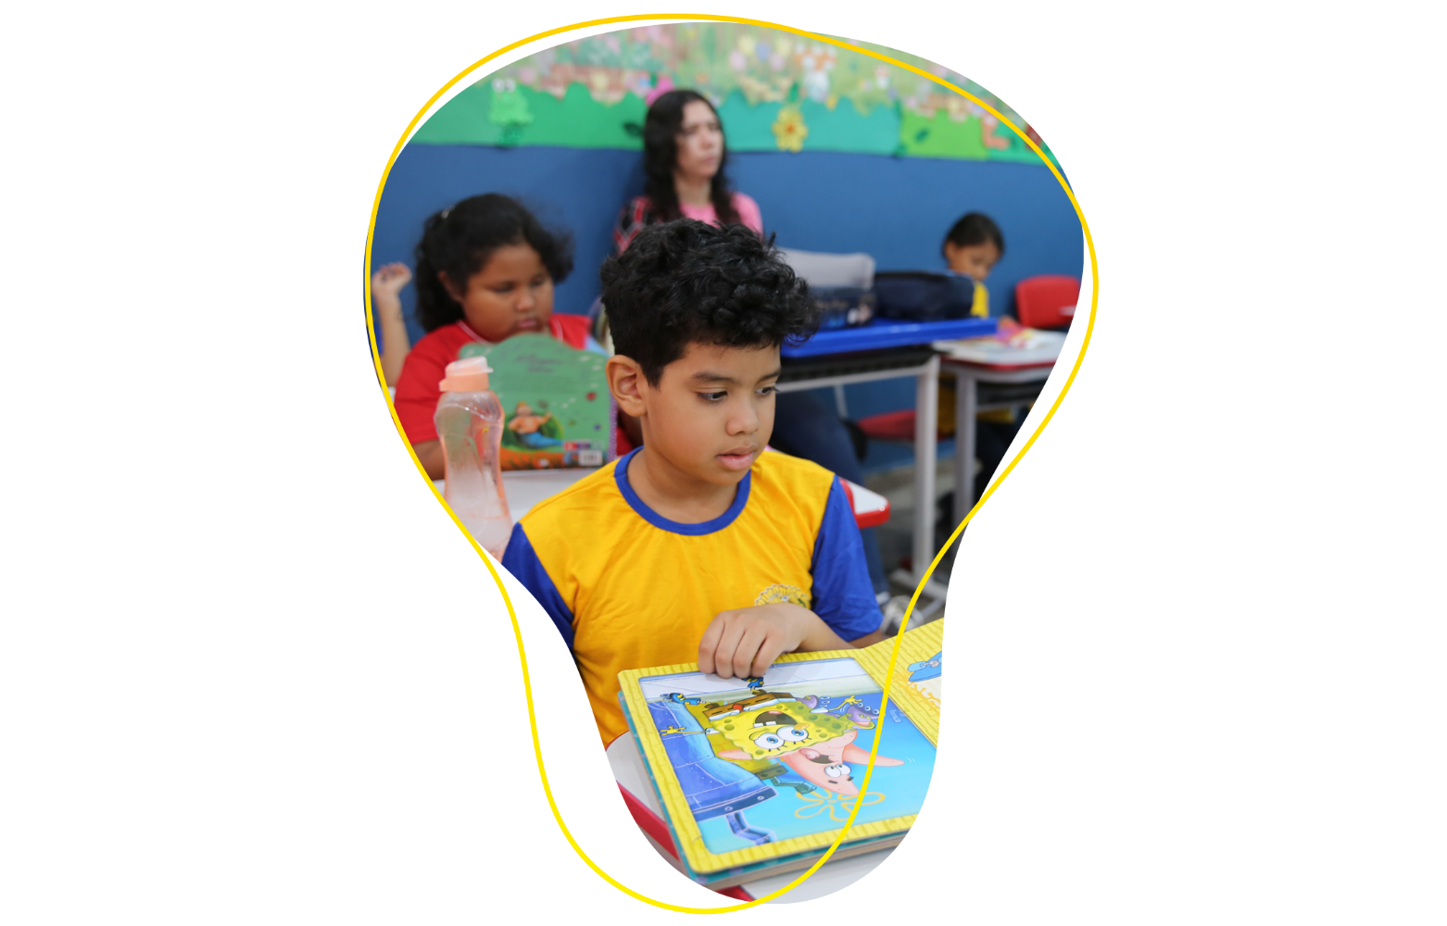
606
escolas sendo acompanhadas mensalmente por meio do Sistema PAIC

Slide 27
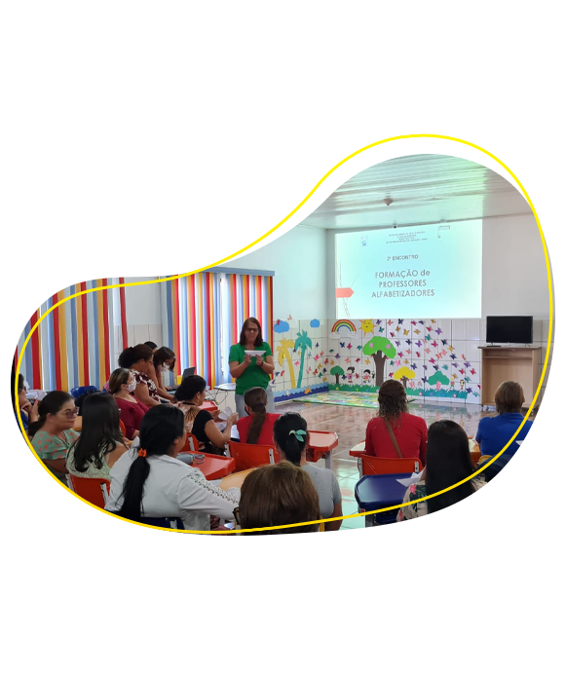
4.539
profissionais da educação
sendo formados continuamente

Slide 28
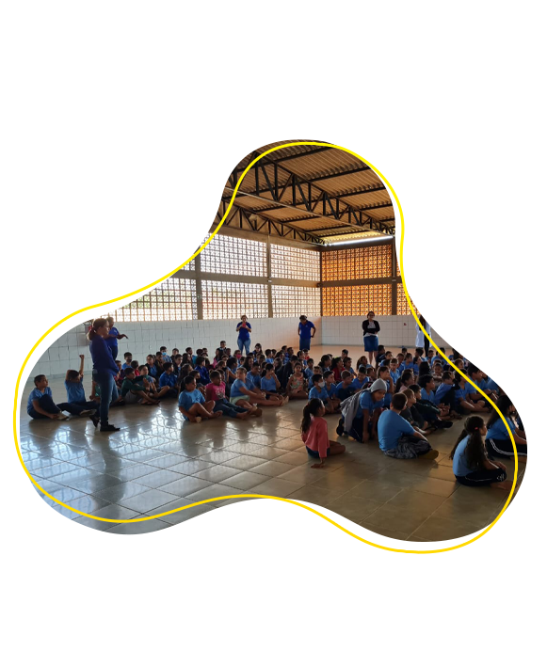
+58
mil
alunos impactados pelo programa

Slide 29
UM GRANDE DESAFIOS PELA FRENTE
Ganho potencial de eficiência do gasto público a partir do incremento de aprendizado
16,5%
A cada 100 crianças, aproximadamente 17 estavam com atraso escolar de 2 anos ou mais
6º ano
14,8%
7º ano
16,8%
8 º ano
18,2%
9º ano
16,5%

Slide 30
CONCLUINDO

Slide 31
Os resultados de aprendizado são expressivos desde o início da implementação do programa.
A melhora dos resultados, a partir da avaliação de impacto, tem relação de causalidade comprovada com a atuação do programa liderado pelo TCE-RO.
Essa nova forma de atuar do TCERO gera impacto significativo nos resultados das políticas públicas de alfabetização em todo o território.

Slide 32

PRÓXIMOS
PASSOS

Slide 33
A continuidade do PAIC é uma premissa fundamental para o alcance dos resultados.
Para potencializar a efetividade e os benefícios é importante assegurar recursos ao +PAIC - estratégia iniciada este ano para melhorar a qualidade da educação infantil. A expectativa é gerar mais alfabetização em menos tempo com o +PAIC.

Slide 34
Outras oportunidades estão no horizonte para dar potência aos resultados. Uma delas é a avaliação da qualidade da educação infantil, que verifica a estrutura e materiais disponíveis e o aprendizado dos estudantes anualmente.
Será iniciada uma estratégia de fortalecimento da gestão orientada a resultados que apoiará as redes na definição de metas no nível escola, na estruturação de política de incentivos e na criação de rotinas de mentoria com os gestores das escolas.

Slide 35
Foi dado início ainda ao monitoramento do PROALFA, estratégia por meio da qual o TCE-RO fará a verificação constante do cumprimento das obrigações da SEDUC no regime de colaboração com os municípios (SAERO, materiais didáticos, formações, política de incentivos).

Slide 36



Slide 37
Como isso impacta o orçamento do meu Município?
Entenda o impacto dos resultados educacionais no orçamento municipal

Slide 38
Visão Geral
A Emenda Constitucional 108, aprovada em 2020, prevê a alteração das leis estaduais de cota-parte do ICMS no sentido de incluir um componente de resultados educacionais, com base em indicadores que considerem:
Melhoria nos resultados de aprendizagem
Aumento da equidade
O nível socioeconômico dos educandos
Agosto de 2022
Era o prazo que os estados têm para realizar essa alteração

Slide 39
Educação passa a ser o 2º critério mais importante na composição do IPM
Lei Complementar n° 1.166, de 1° de julho de 2022 define 25% do ICMS distribuído aos municípios segundo os critérios:
VAF - Valor Adicionado Fiscal
75%
68%
68%
68%
68%
68%
Partes iguais
14%
12%
13%
14%
12%
11%
10%
9%
Educação
10%
11%
8%
Produção agrícola, pecuária e extrativa
5%
5%
5%
5%
5%
5%
Unidades de Conservação
5%
5%
5%
5%
5%
5%
Superfície Territorial
0,05%
População
0,05%
até 2024
2025
2026
2027
2028
2029

Slide 40
Quais são os componentes que integram o IDERO?
Conjunto de Indicadores e suas respectivas finalidades

Slide 41
O Índice será integrado por Seis Componentes:
01
04
Aprendizagem
Evolução
Média das notas das avaliações de LP e MAT - 2° e 5° ano do EF
Progresso obtido em relação aos exames imediatamente anteriores
02
05
Equidade
Rendimento
Visa reduzir as desigualdades educacionais. Obtido a partir da distribuição do % de estudantes em cada nível de proficiência
Calculado a partir das taxas de rendimento da etapa (Anos iniciais do EF)
Idero
Índice de Desempenho Educacional de Rondônia
03
06
Participação
Socioeconômico
Grau de comprometimento dos municípios em submeterem seus alunos aos testes
Visa promover equidade na redistribuição dos recursos. Obtido a partir do total de estudantes com Baixo NSE

Slide 42
Embasamento teórico
Quais foram os Índices que orientaram a nossa proposta

Slide 43
A proposta do Ceará é a mais consolidada, visto que foi iniciada em 2007
Diferentes estudos (Simões; Araújo, 2019) apontam que esse modelo está correlacionado com a melhoria dos resultados educacionais dos municípios cearenses, e por isso, apresentamos-os como uma proposta viável e vantajosa para a administração pública.

Slide 44
Assim como no modelo cearense, a finalidade do Idero é incentivar que as redes promovam uma educação de excelência com equidade
 | Componentes
 | Aprendizagem | Equidade | Participação | Evolução | Rendimento | Socioeconômico
Rondônia
Ceará

Slide 45
Composição do IDERO
Fórmula de cálculo

Slide 46
Aprendizagem | Equidade | Participação | Evolução | Rendimento | Socioeconômico
Índice de Desenvolvimento Educacional – IDERO:
IDERO
0.5
IQA
0.45
IQF
0.04
A
0.01
INSE
Índice de Qualidade da Alfabetização (SAERO 2º ano)
Índice de Qualidade do Fundamental
(SAERO 5º ano)
Média da taxa de aprovação nas cinco primeiras séries do ensino fundamental de cinco anos
É o Total de estudantes com Baixo Nível Socioeconômico normalizado
IQA & IQF
0,5
IQLP
0,5
IQMT
Índice de Qualidade Educacional de Língua Portuguesa
Índice de Qualidade Educacional de Matemática

Slide 47
Índice de Desenvolvimento Educacional – IDERO:
IDERO
0.5
IQA
0.45
IQF
0.04
A
0.01
INSE
Índice de Qualidade da Alfabetização (SAERO 2º ano)
Índice de Qualidade do Fundamental
(SAERO 5º ano)
Média da taxa de aprovação nas cinco primeiras séries do ensino fundamental de cinco anos
É o Total de estudantes com Baixo Nível Socioeconômico normalizado
IQA & IQF
0,5
IQLP
0,5
IQMT
Índice de Qualidade Educacional de Língua Portuguesa
Índice de Qualidade Educacional de Matemática

Slide 48
O Índice de Qualidade é expresso pela seguinte fórmula:
Aprendizagem | Equidade | Participação | Evolução | Rendimento | Socioeconômico
IQLP = IQMT
0,5
IS
0,5
IEvo
Indicador Sintético:
Média Avaliação do Município
✖
Fator Equidade
✖
Percentual de Alunos Avaliados
Indicador de Evolução:
Variação do Indicador Sintético de um ano para o outro

Slide 49
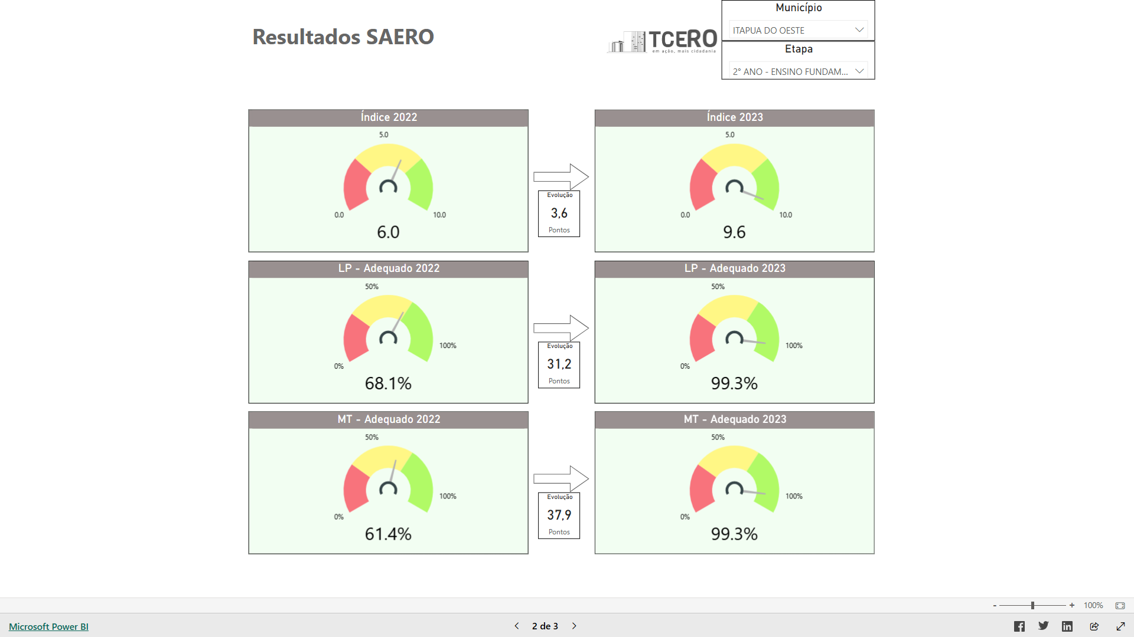

Slide 50
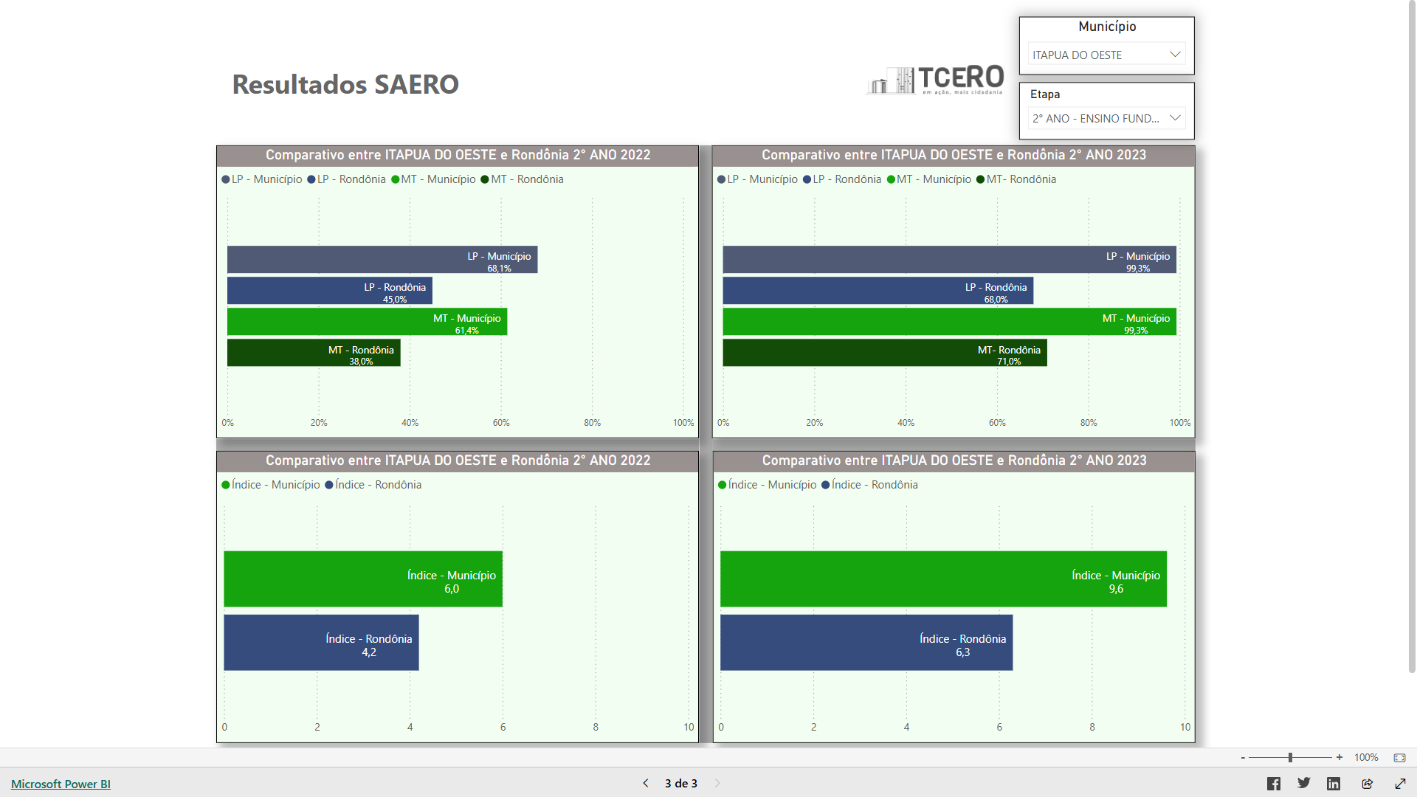

Slide 51
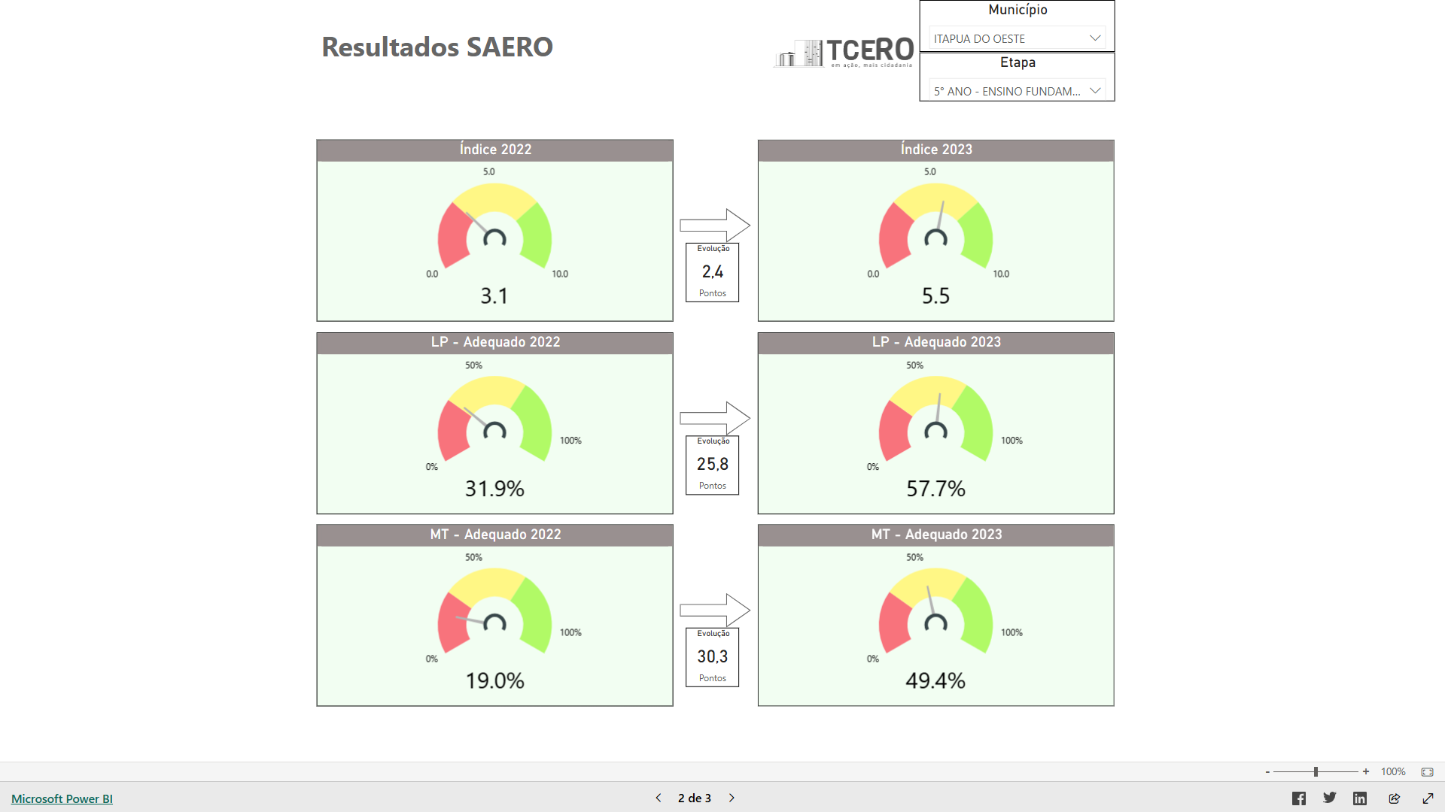

Slide 52
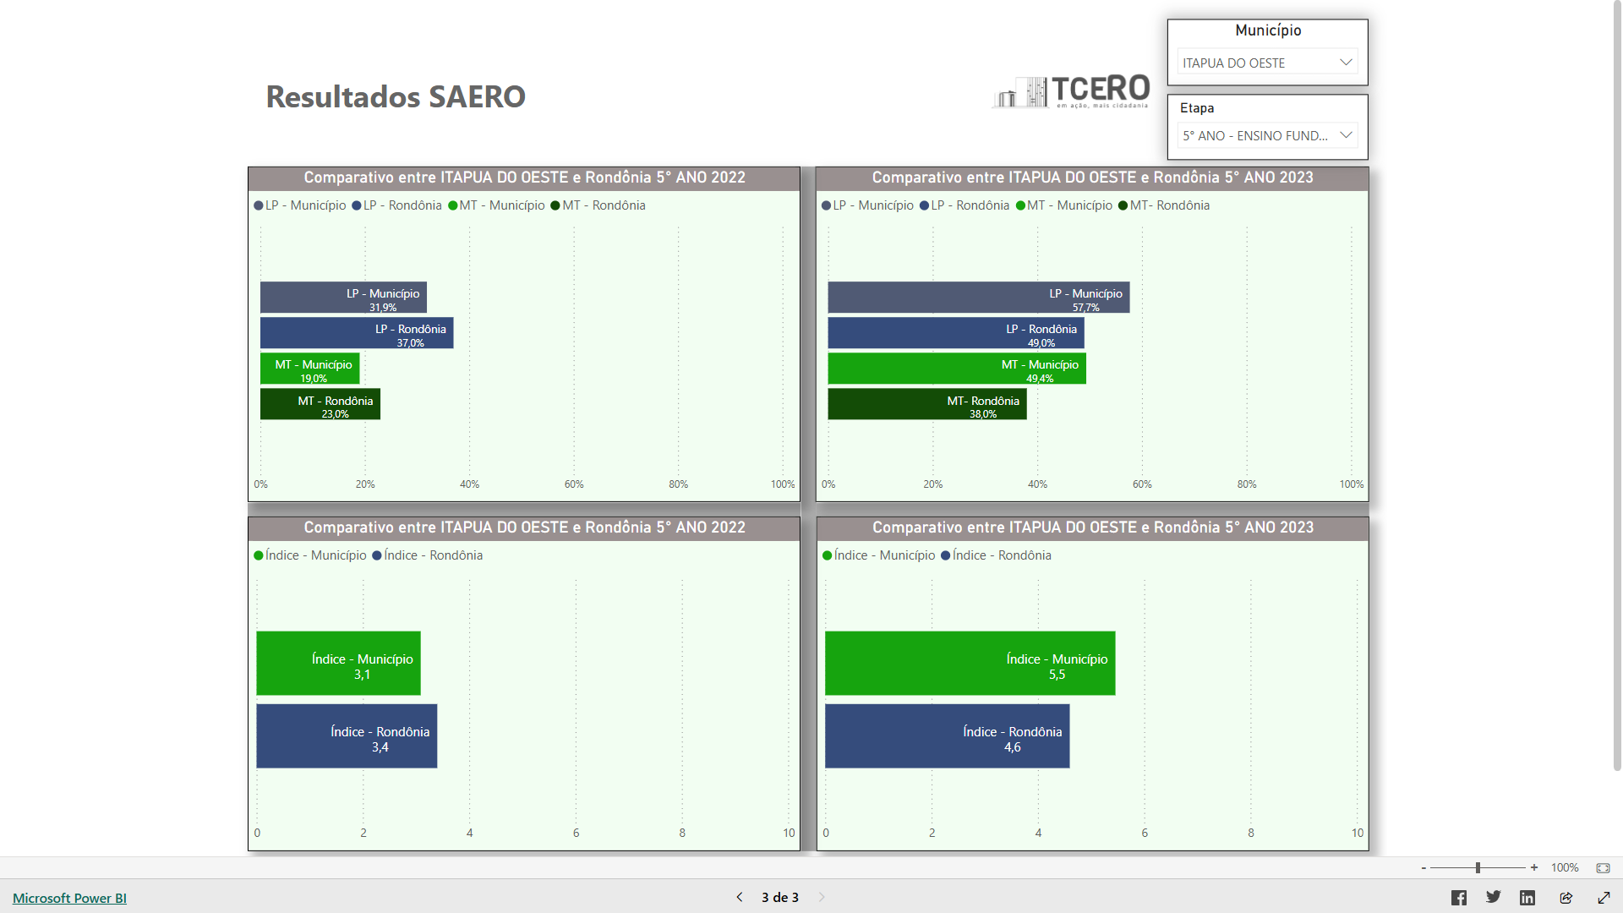

Slide 53
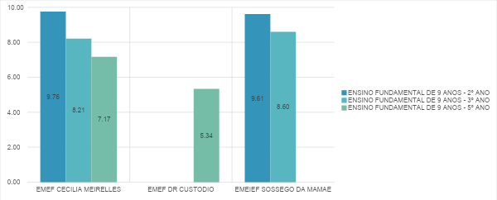
Resultados SAERO 2023
REDE MUNICIPAL DE ITAPUÃ

Slide 54
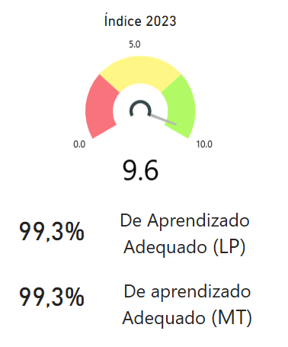
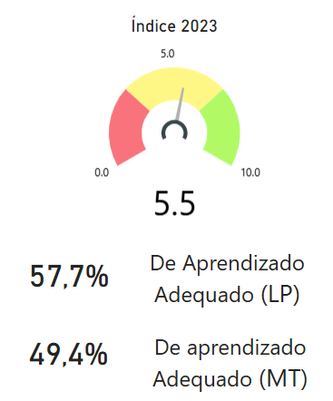

Simulação Cota Parte Municipal do ICMS segundo novos critérios
ITAPUÃ
R$ 4.953.092
R$ 16.424.360
R$4.017.040
R$ 15.488.307
IPM
R$ 11.471.267
2º Ano
5º Ano
45%
R$ 7.326.592
34%
R$ 5.233.280
Educação
0%
em 2022
2025
2029

Slide 55
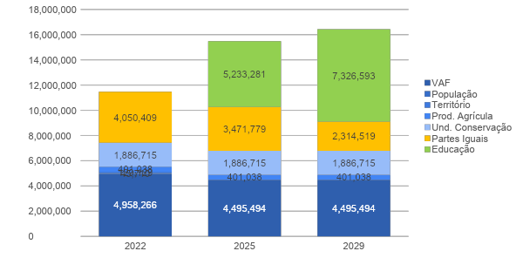
Simulação Cota Parte Municipal do ICMS segundo novos critérios
ITAPUÃ

Slide 56
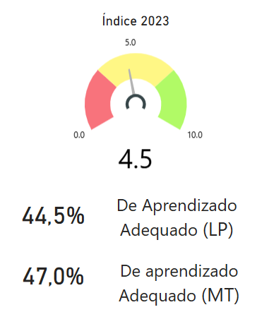
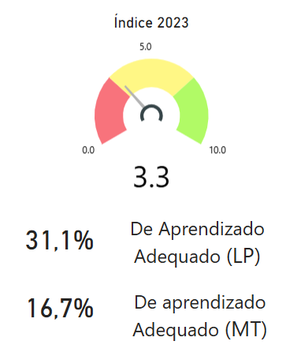
Simulação Cota Parte Municipal do ICMS segundo novos critérios
ITAPUÃ
IPM
R$ -349.010,82
2º Ano
5º Ano
R$ 11.471.267
R$ -1.159.378
R$ 11.122.256
R$ 10.311.888
45%
R$ 7.326.592
34%
R$ 5.233.280
Educação
0%
em 2022
2025
2029

Slide 57
O que devo fazer para obter um bom IDERO?
Quais são os principais componente do Índice e como aprimorá-los

Slide 58
Para obter um resultado satisfatório no IDERO é essencial
Promover uma educação de excelência com equidade, ou seja, é necessário aprimorar o desempenho de TODOS os estudantes em
TODOS os padrões de desempenho.
Elevar continuamente os resultados, ano após ano, em todos os componentes (aprendizagem, equidade, participação e rendimento).
Ter foco na Alfabetização e no Acompanhamento das aprendizagens ao longo da etapa.

Slide 59
A proposta do Regime de Colaboração está fundamentada na premissa de que o sucesso educacional do território passa pelos seguintes fatores:
Fortalecimento da Gestão Municipal e Escolar
Compromisso Político e Técnico
Cooperação e Incentivos
Avaliação e Monitoramento
01
02
03
04
05
06
07
08
Currículo e Material didático estruturado
Governança Participativa
Formação de Professores e Gestores
Comunicação e engajamento pelo diálogo

Slide 60
“Ao trazer em seu escopo um conjunto de indicadores que avaliam a qualidade do ensino e a promoção de equidade, é possível induzir a melhoria contínua dos resultados educacionais, uma vez que os seus componentes permitem aos gestores, municipais e estaduais, realizarem análises mais precisas sobre quais são os aspectos que merecem aprimoramentos e então, unir esforços para que, em regime de colaboração, possam implementar políticas com foco na aprendizagem de todos e todas estudantes da rede pública de ensino.”

Slide 61
Obrigado!
Você tem alguma questão?
igor.carvalho@tce.ro.gov.br

